Slide 1
Foreldremøte 2. trinn 2023/2024
Nygård skole 5.september 2023
Nygård skole- en skole med trivsel og læring for alle

Slide 2
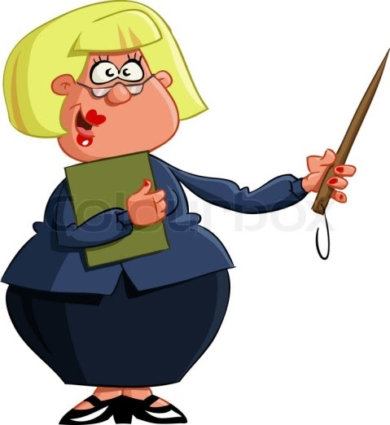
2. trinn
44 elever
Kontaktlærere
Liv R. Novak
Lillian L. Pettersen
Faglærer Håkon Kile Leselærer Anne Synnøve Nordtveit (Ida Marie Sandrib) Fagarbeidere/assistenter
Nina Hagen
Roy Nibe-Svendsen
25 gutter
19 jenter

Slide 3
VISMA FLYT SKOLE
Nytt skoleadministrativt system
Kan brukes både i nettleser og app
Hva må du gjøre som foresatt?
Logge deg inn her Visma foresattportal, og se at informasjonen stemmer. Se lenke på skolens hjemmeside.
Vi oppfordrer alle til å laste ned appen Min skole foresatt - visma
Har du lasta ned appen og logga deg inn, men får plutselig feilmelding? Slett app og last ned på nytt. Stadige oppdateringer, særlig nå i starten
Hva skal du bruke appen til?
Sende og motta meldinger
Registrere fravær
Besvare samtykker
Kobling til forsattportal for formelle søknader
Se informasjon knyttet til SFO-opphold og SFO-tilstedeværelse
Lese og sende beskjeder mot SFO-tilstedeværelse

Slide 4
God skolestart
Regler, strukturer og rammer.
Samarbeid Forventning
Relasjoner Venner
Lek
Trivsel med fag
Lek
Læring

Slide 5
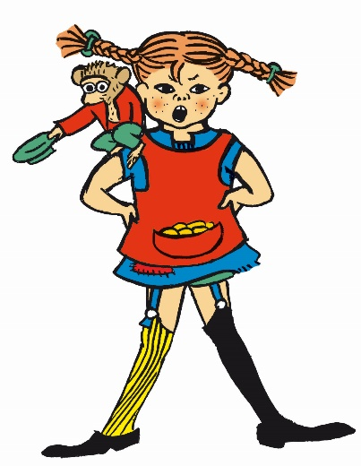
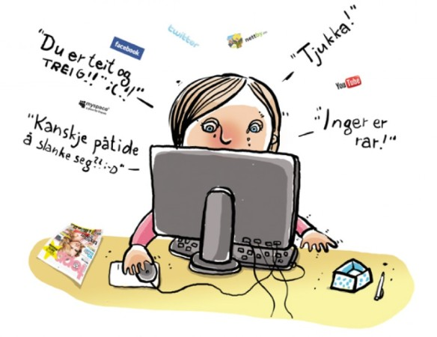
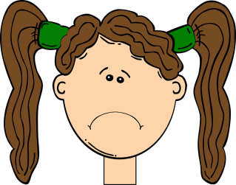
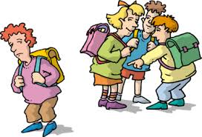
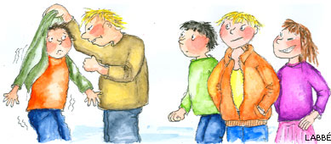
Når ting ikke er så greit…………
Lav terskel mellom hjem og skole
Vanskelig å gjøre noe hvis vi ikke vet
Skolevegring
Baksiden ved sosiale media
Trist
Utestengt
Vold og krenkelser

Slide 6
Trivselsskole
Nygård skole- en skole med trivsel og læring for alle
Aktuelle tiltak:
-Vi setter av mye tid til frilek både ute og inne.
-Varierte undervisningsopplegg, stasjonsarbeid.
-Turdag minst en dag i uka.
- Arrangementer på tvers- bli kjent med andre elever på småskolen. Venneuka i uke 36
Fadderordning- Elever på 7. trinn fortsetter som faddere for 2. trinn. Vi leker sammen i friminutt og fadderne deltar på ulike aktiviteter gjennom skoleåret eks høytlesing, turdag m.m.
Elevsamtaler- kontaktlærer jevnlige samtaler med elevene
Utviklingssamtaler 2 ganger pr. år. Høst og vår.
Faste aktiviteter og opplevelser på hvert trinn. Etter 7 år på Nygård skole skal alle elevene ha noen erfaringer/ opplevelser uavhengig av hvilken lærer de har hatt.
Skolens time: Elever opptrer i gymsalen. Foreldre invitert (Mai)

Slide 7
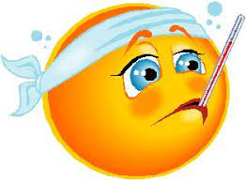
Borte fra skolen
SYK
Hvis barnet er syk melder dere dette i Visma.
Hvis vi ikke hører noe- tar vi kontakt med dere
Permisjon
Fri fra skolen- permisjon- gjøres i Visma Ligger lenke på skolens hjemmeside
Mer enn 10 dager sammenhengende, skrives elevene ut av skolen.
Elevene kan kun ha 10 dager permisjon i løpet av et skoleår.

Slide 8
Skoledagen
Tid | Mandag | Tirsdag | Onsdag | Torsdag | Fredag
08:45-09:45 | Norsk | Norsk | Stasjoner | Gym/ stasjoner | Uteskole
10:00-11:00 | Norsk | Matte | Stasjoner | Gym/ stasjoner | Uteskole
11:40-12:40 | Matte/Krle | Engelsk | Klassens time | K/H | Uteskole
12:55-13:55 | Krle/Matte | Samf.fag |  | Musikk | Uteskole
Starter hver dag kl 08.45
Slutter alle dager bortsett fra onsdag kl 13.55
Onsdag slutter vi kl 12.40

Slide 9
Videre arbeid med lesing og skriving
Bli helt trygge på alle bokstavene/bokstavlydene - små og store.
Lese ord, setninger og små fortellinger/faktatekster.
Bli glad i å lese.
Leseleksa er den aller viktigste leksa! Leseflyt og forståelse.
Utvikle god håndskrift. Bruke noe tastatur.
Setningsreglene. Skrive liten sammenhengende tekst.

Slide 10
Videre arbeid med tall og regning
Måling - begreper - måle med ulike måleenheter - sammenligne. Praktisk arbeid. Linjal. Cm.
Plassverdisystemet. Enerplass. Tierplass. Hundrerplass.
Arbeid med og få forståelse av tallene 0-100.
Praktisk arbeid og spill/lek. Mye konkreter.
Addisjon og subtraksjon. Ulike strategier.
Kalender.
Klokka.
Mønster.

Slide 11
Aktuell informasjon nå i oppstarten
Ukeplan/ trinnets nettside (lurt å abonnere)
Mat, frukt og grønt, drikkeflaske
Uteskole/ turdag - klær etter vær. Tursekk er lurt. Ikke meldemappe/lesebok.
Innesko/ gymsko (lett joggesko med borrelås) Lurt å ha ett par på skolen og ett par på Sfo.
Skiftetøy: Skal henge i en pose i garderoben. Merk klærne med navn!
Lus på trinnet...
Leksebøker blir sendt hjem på mandag og samles inn på torsdag.
Klassebamsen
Vaksinasjon i uke 36.
Studenter kommer til trinnet i uke 38 (21/9)- blir i tre uker

Slide 12
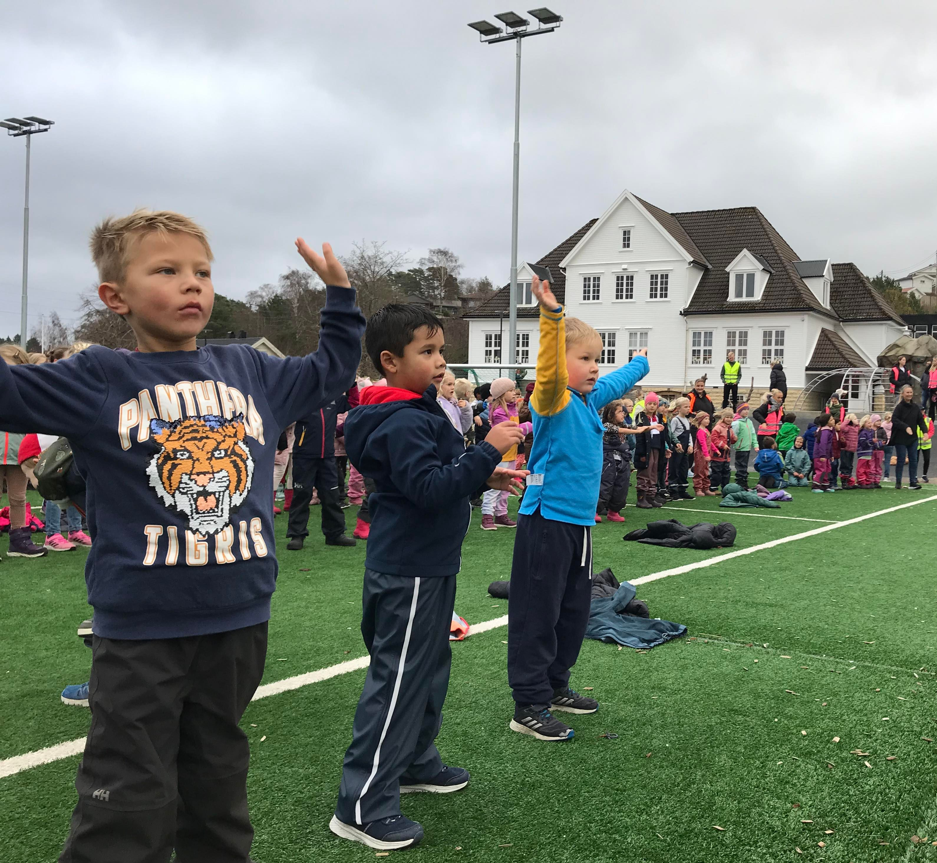
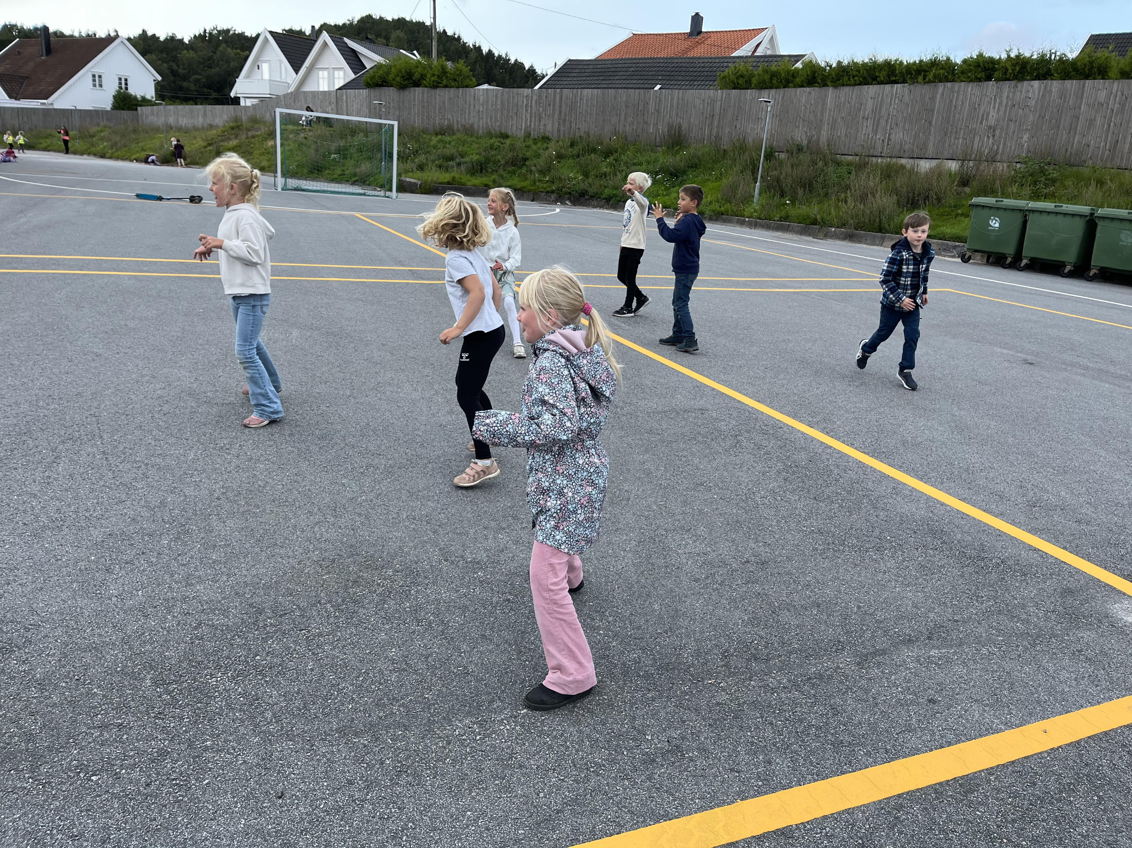
Del 3 - Samarbeid mellom foreldre
Aktuelle temaer:
- Lekegrupper?
- Sosiale arrangementer i regi av foreldre.
(Fint hvis dere mailer oss
om hva dere kommer fram til)

